Slide 1
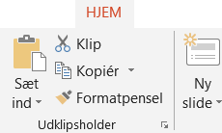
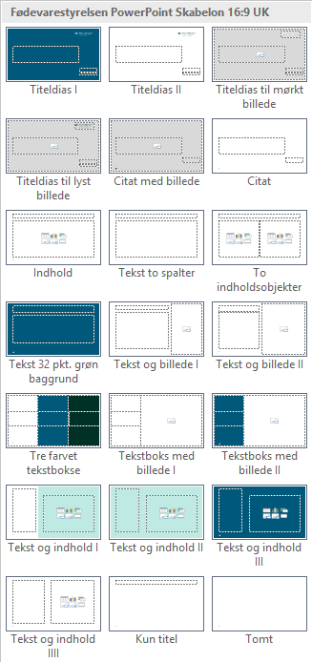
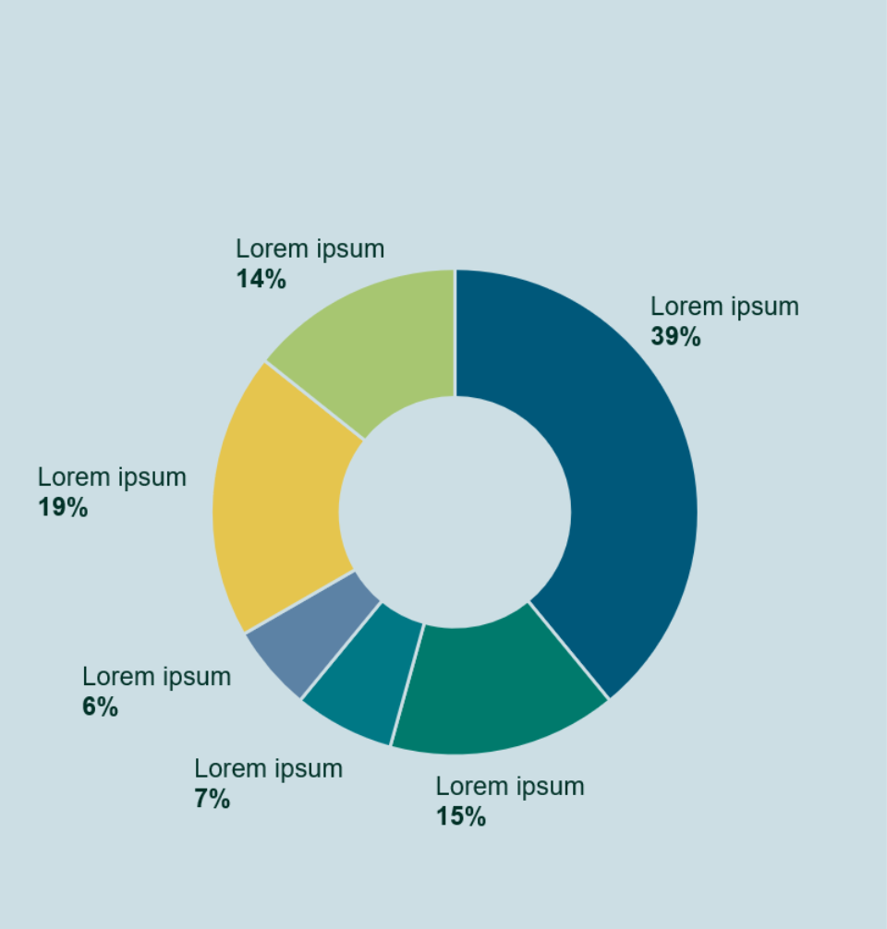
Guide – Siden skal slettes
Brug TAB-tasten for at vælge i mellem de forskellige tekst niveauer
Vælg layout/design
1. Højreklik ude for dit slide
2. Vælg et passende layout fra “drop ned” menuen
Alternativt kan du vælge layout direkte under knappen Nyt slide, i fanen Hjem når du laver et nyt slide
Diagrammer
De diagrammer der ligger på de sidste sider, skal du bruge som master diagrammer.
1. Højreklik på det diagram du skal bruge vælg Redigere data
2. Indtast dine oplysninger, slet evt. overskydende tekst.
3. Hvis teksten udenfor cirkel diagrammet står skævt, skal du sætte dem pænt.
Niveau 1 = Tekst 20 pkt.
Niveau 2 = Punkt-liste 20 pkt.
Niveau 3 = Punkt-liste streg 18 pkt.
Niveau 4 = Punkt-liste18 pkt.
Niveau 5 = Punkt-liste streg 18 pkt.
Niveau 6-9 = Punkt-liste 18 pkt.
Brug TAB-tasten
Efter indsættelse af bullet uden indryk, skal du klikke på ENTER først og derefter TAB-tasten for at skifte fra til bullet med indryk.
Brug TAB-tasten for at springe gennem tekst og bullet niveauer.
Hold SHIFT-tasten nede og klik TAB-tasten for at springe tilbage fra bullets liste til forgående niveauer.
Alternativt brug Forøg / Formindsk listeniveau Du kan også bruge Forøg listeniveau til at springe gennem niveauerne. Klik på Home-fanen i Top ribbon og vælg Forøg listeniveau.
Klik Formindsk listeniveau for at vende tilbage til de tidligere niveauer.

